Slide 1
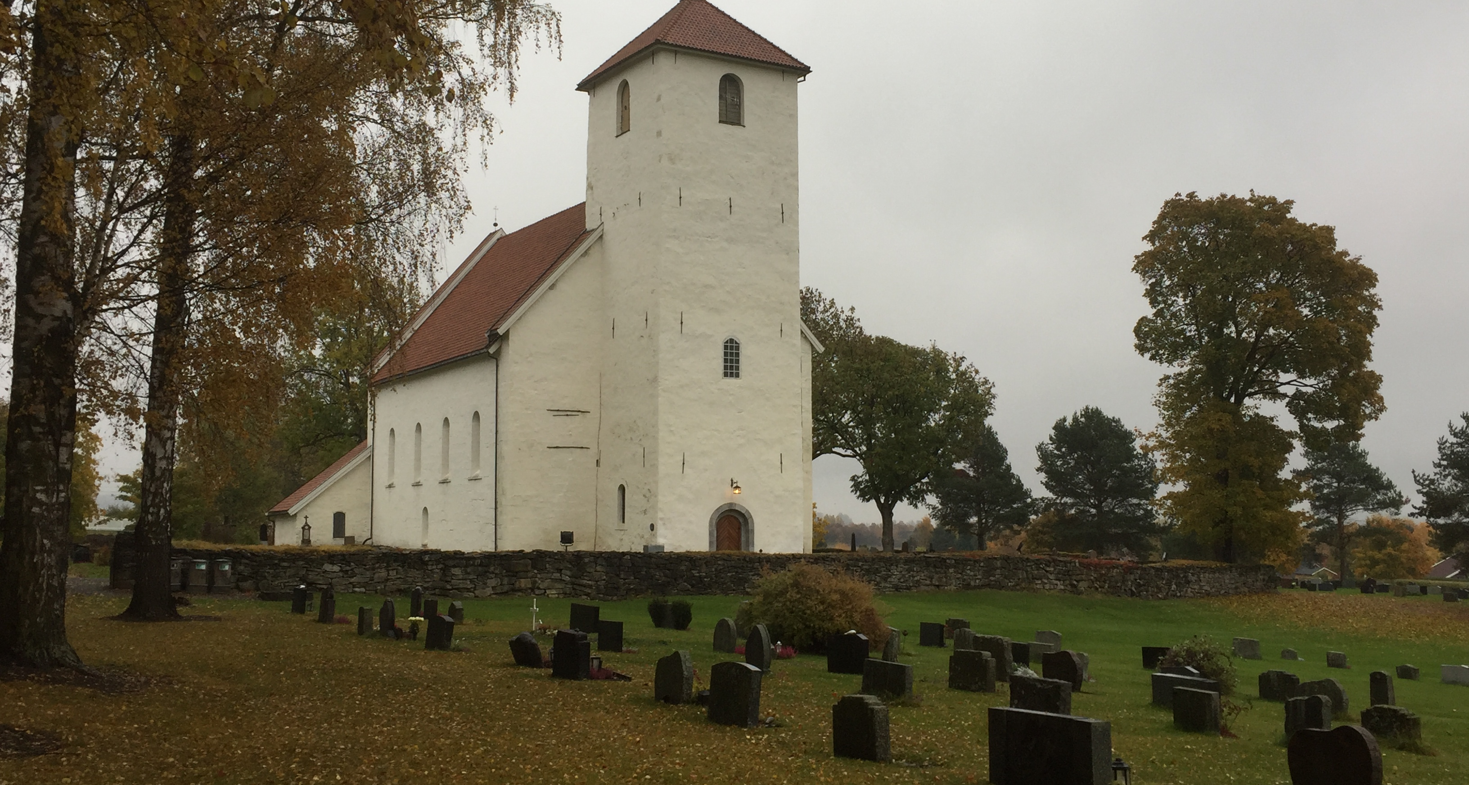
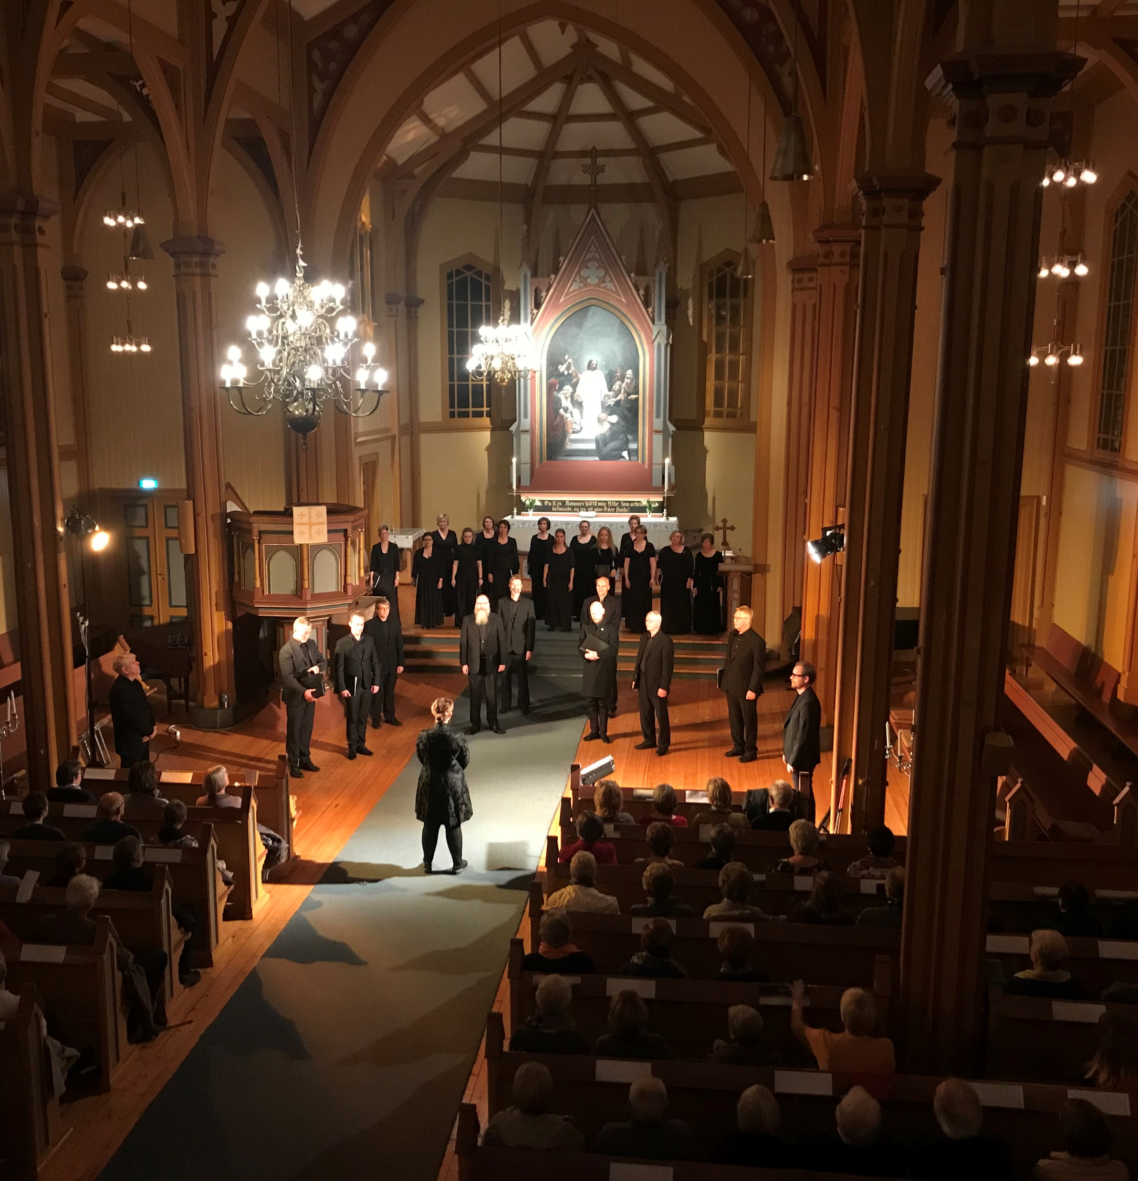
Notes:
Her treffer vi medlemmene våre: Kirkegården 66%, Menighetsbladet 66%, Kulturarrangement 25%, Kirkelige handlinger ca 20% - og det vet vi fordi

Slide 2
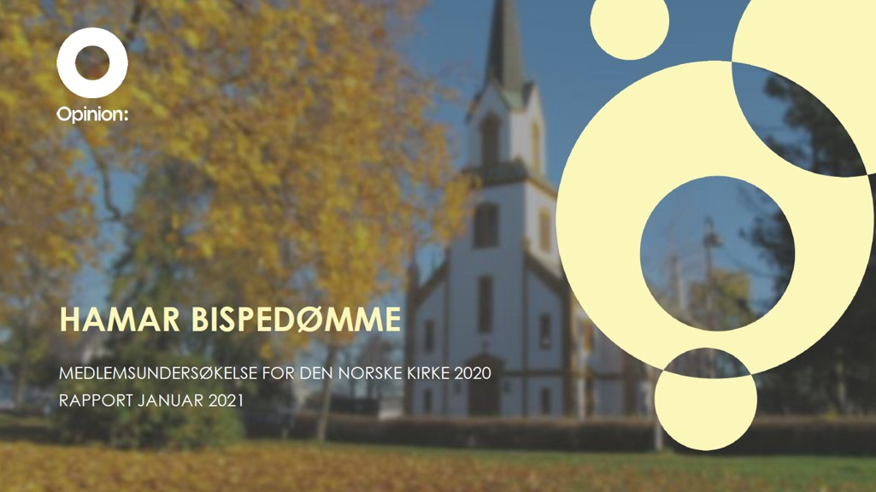
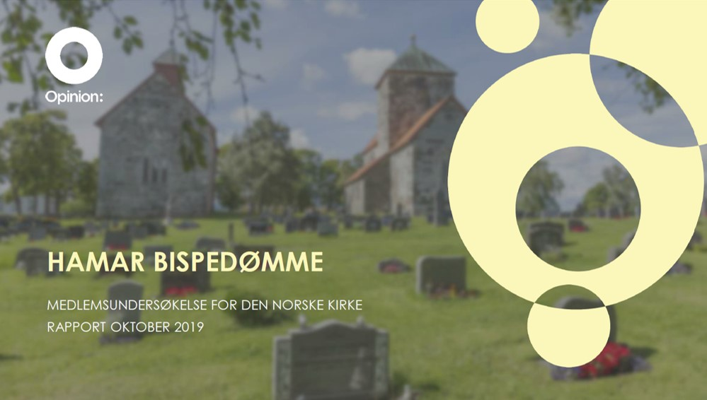
Notes:
På vegne av oss og kirkerådet har Opinion gjort tre undersøkelser av medlemmene våre. En for 2019, og to i koronaåret 2020. Alle peker i samme retning

Slide 3
Notes:
Det er ei gul gruppe som vokser, og når vi snakker om gul gruppe så er det den gruppa som av og til går i kirka og er åpne for at Gud finnes. Den største gruppa er unge under 30 år. Store deler av vår oppmerksomhet retter vi i dag mot den grønne gruppa der vi allerede har et godt forhold. Vi må gi mer av oppmerksomheten vår til hoveddelen av medlemmene våre.

Slide 4
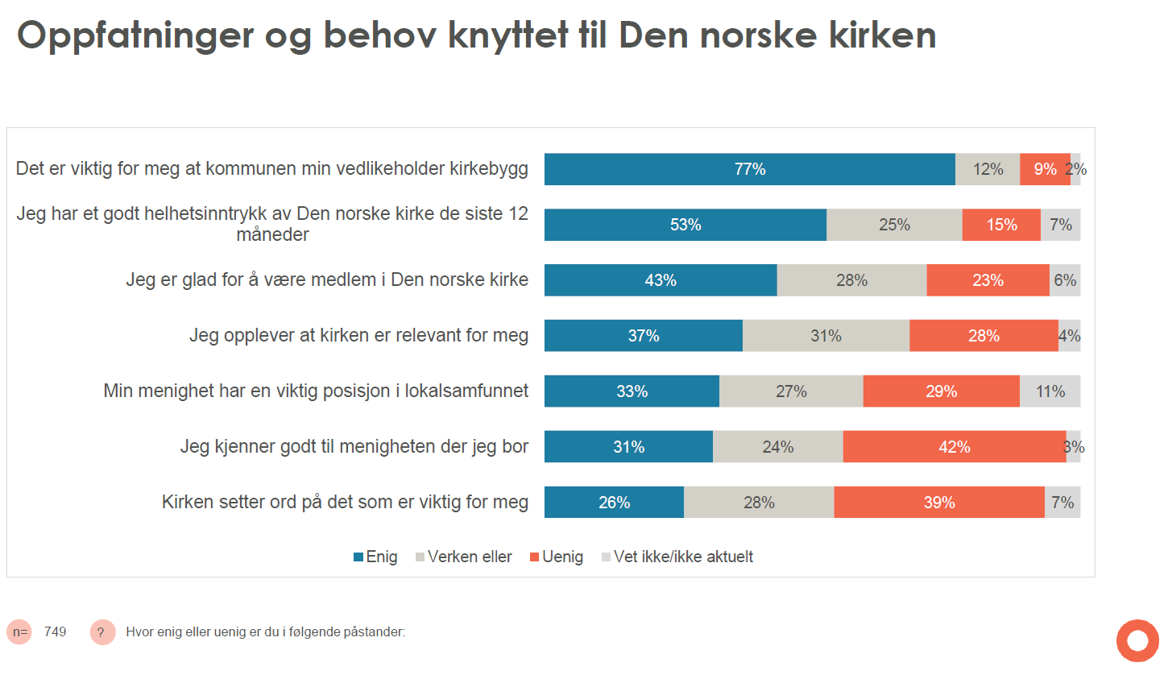
Notes:
Undersøkelsene viser at de fleste medlemmene syns kirka er lite relevant og ikke setter ord på det som er viktig for dem. Det må vi gjøre noe med, og for å greie det, MÅ VI JOBBE NEDENFRA.

Slide 5
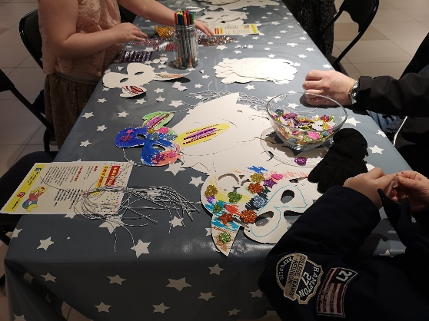
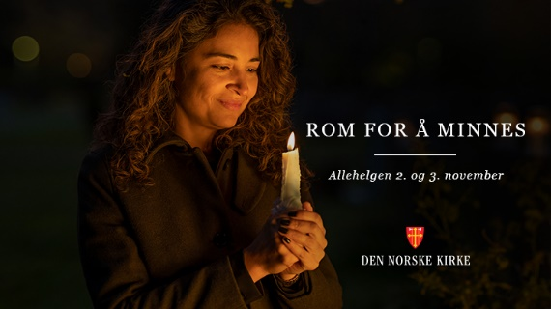
Jobbe strategisk
All kunnskap om de gule og røde er viktig
Koordinere
Sette mål
Etterspørre resultater
Felles forståelse
Finne løsninger
Sette i verk tiltak
Helhetlig målretta kommunikasjon
Øke kunnskap Skape stolthet
Notes:
Det viktigste er en felles forståelse av hvor vi står og hvor vi vil. HVEM SNAKKER VI TIL, OG ÅSSEN NÅR VI DEM? Så må vi jobbe med å øke kunnskap, holde kurs og samlinger slik at vi skaper en stolthet blant alle i kirka. Da kan vi sette inn målretta tiltak for å løse utfordringene vi står overfor. Og så er det viktig å teste, undersøke underveis om vi er på rett spor. Hele grunnlaget for å få til en endring er å ha et felles mål.

Slide 6
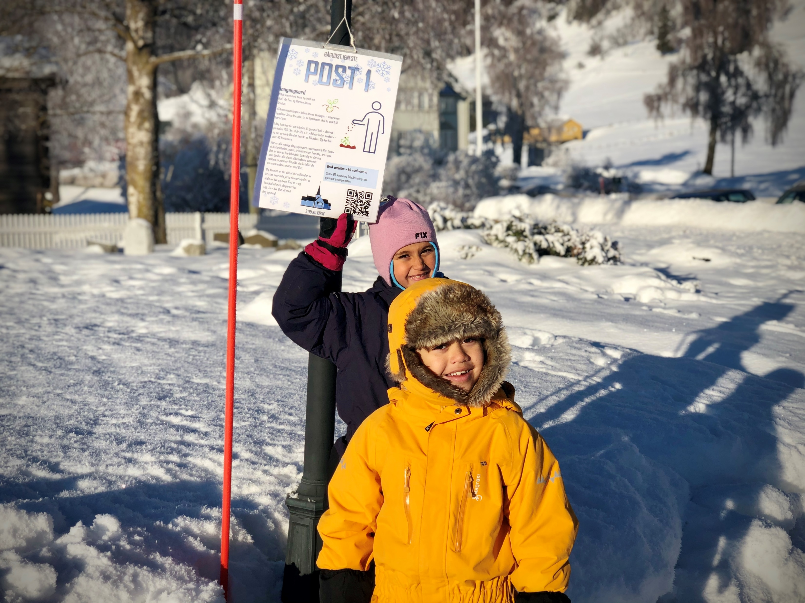
Folkekirka I hamar Hellige rom for alminnelige liv
Gi tilhørighet
Fremme nestekjærlighet
Styrke arbeidet med barn- og unge
Kommunikasjonsstrategi er under arbeid med mål om å: Utvikle en helhetlig og målretta kommunikasjon
Notes:
Visjons- og strategidokumentet for Folkekirka i Hamar bispedømme sier at VI skal være hellige rom for alminnelige liv. Vi skal gi tilhørighet, fremme nestekjærlighet og styrke arbeidet med barn og unge. Da trenger vi en helhetlig og målretta kommunikajson. For at det skal bli suksess – er det en ting som gjelder, og det er TÅLMODIGHET!

Slide 7
Tar tid å bygge en relasjon
Kommunikasjon må svare på et behov
Relasjon
Tillit
Kjennskap
Interesse
Notes:
Når vi skal nå fram til medlemmene våre, så må vi bygge et forhold. Vi kan tenke tilnærmingen som en forelskelse. Fra du gjør alt du kan for å tekkes din utkårede. Etter hvert som du blir kjent vil det bli en gjensidighet i forholdet der du kan stille noen krav. - husk å kjøpe mjølk er du snill – Etter hvert har du fått så tett forhold og bygd en slik tillit at du tåler en – det er vel på tide å ta oppvasken? Vi har kanskje lett for å dundre på med de grønneste tilbuda våre i en veldig tidlig fase, og da skremmer vi kanskje bort mer enn vi inviterer inn.

Slide 8
Notes:
Det er utvikla et kursopplegg for menigheter utarbeida av den svenska kyrkan, og tilpassa norske forhold av Borg bispedømmeråd. Det går over ett år, og er delt i fire moduler og kalles Kommunikasjon som oppdrag.

Slide 9
Notes:
Kurset går ut på at menighetene sjøl definerer sine egne mål og utarbeider analyser og tiltak for SIN menighet.

Slide 10
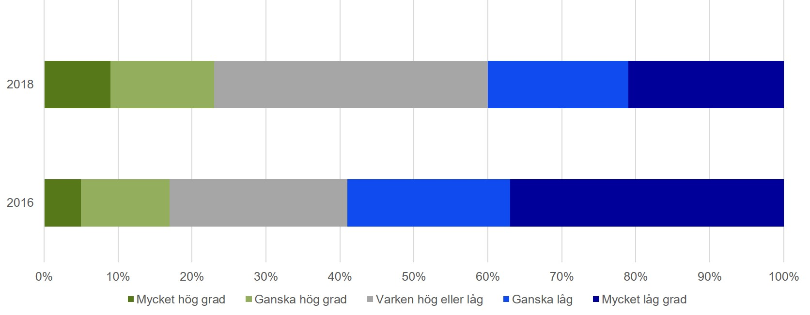
Sätter ord på det som är viktigt för mig
Notes:
Svenska kyrkan har jobba målretta med kommunikasjon som oppdrag sia 2015. Første gang de spurte medlemmene om de satte ord på det som var viktig for dem, var det nesten 60 prosent som ikke var enig. Kirka valgte da å satse på denne ENE saken. Målretta arbeid ga resultater. To år etterpå mener en av fire at kirka setter ord på det som er viktig for dem - gruppa som er uenig er redusert med nesten 20 %.

Slide 11
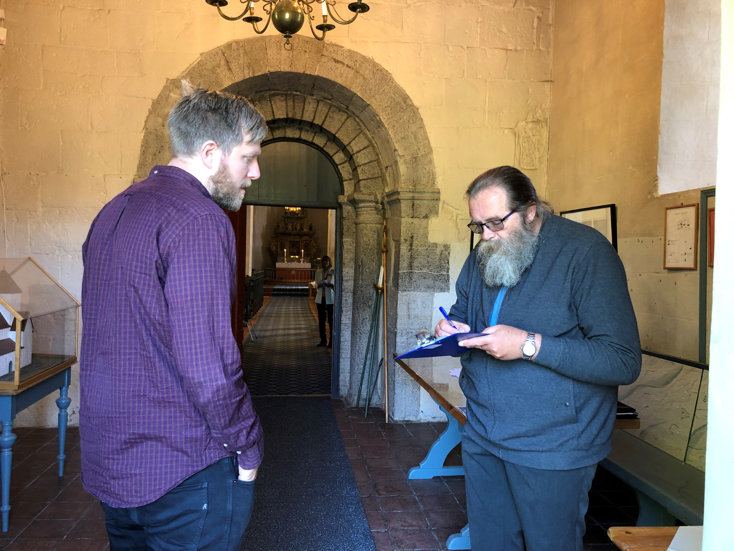
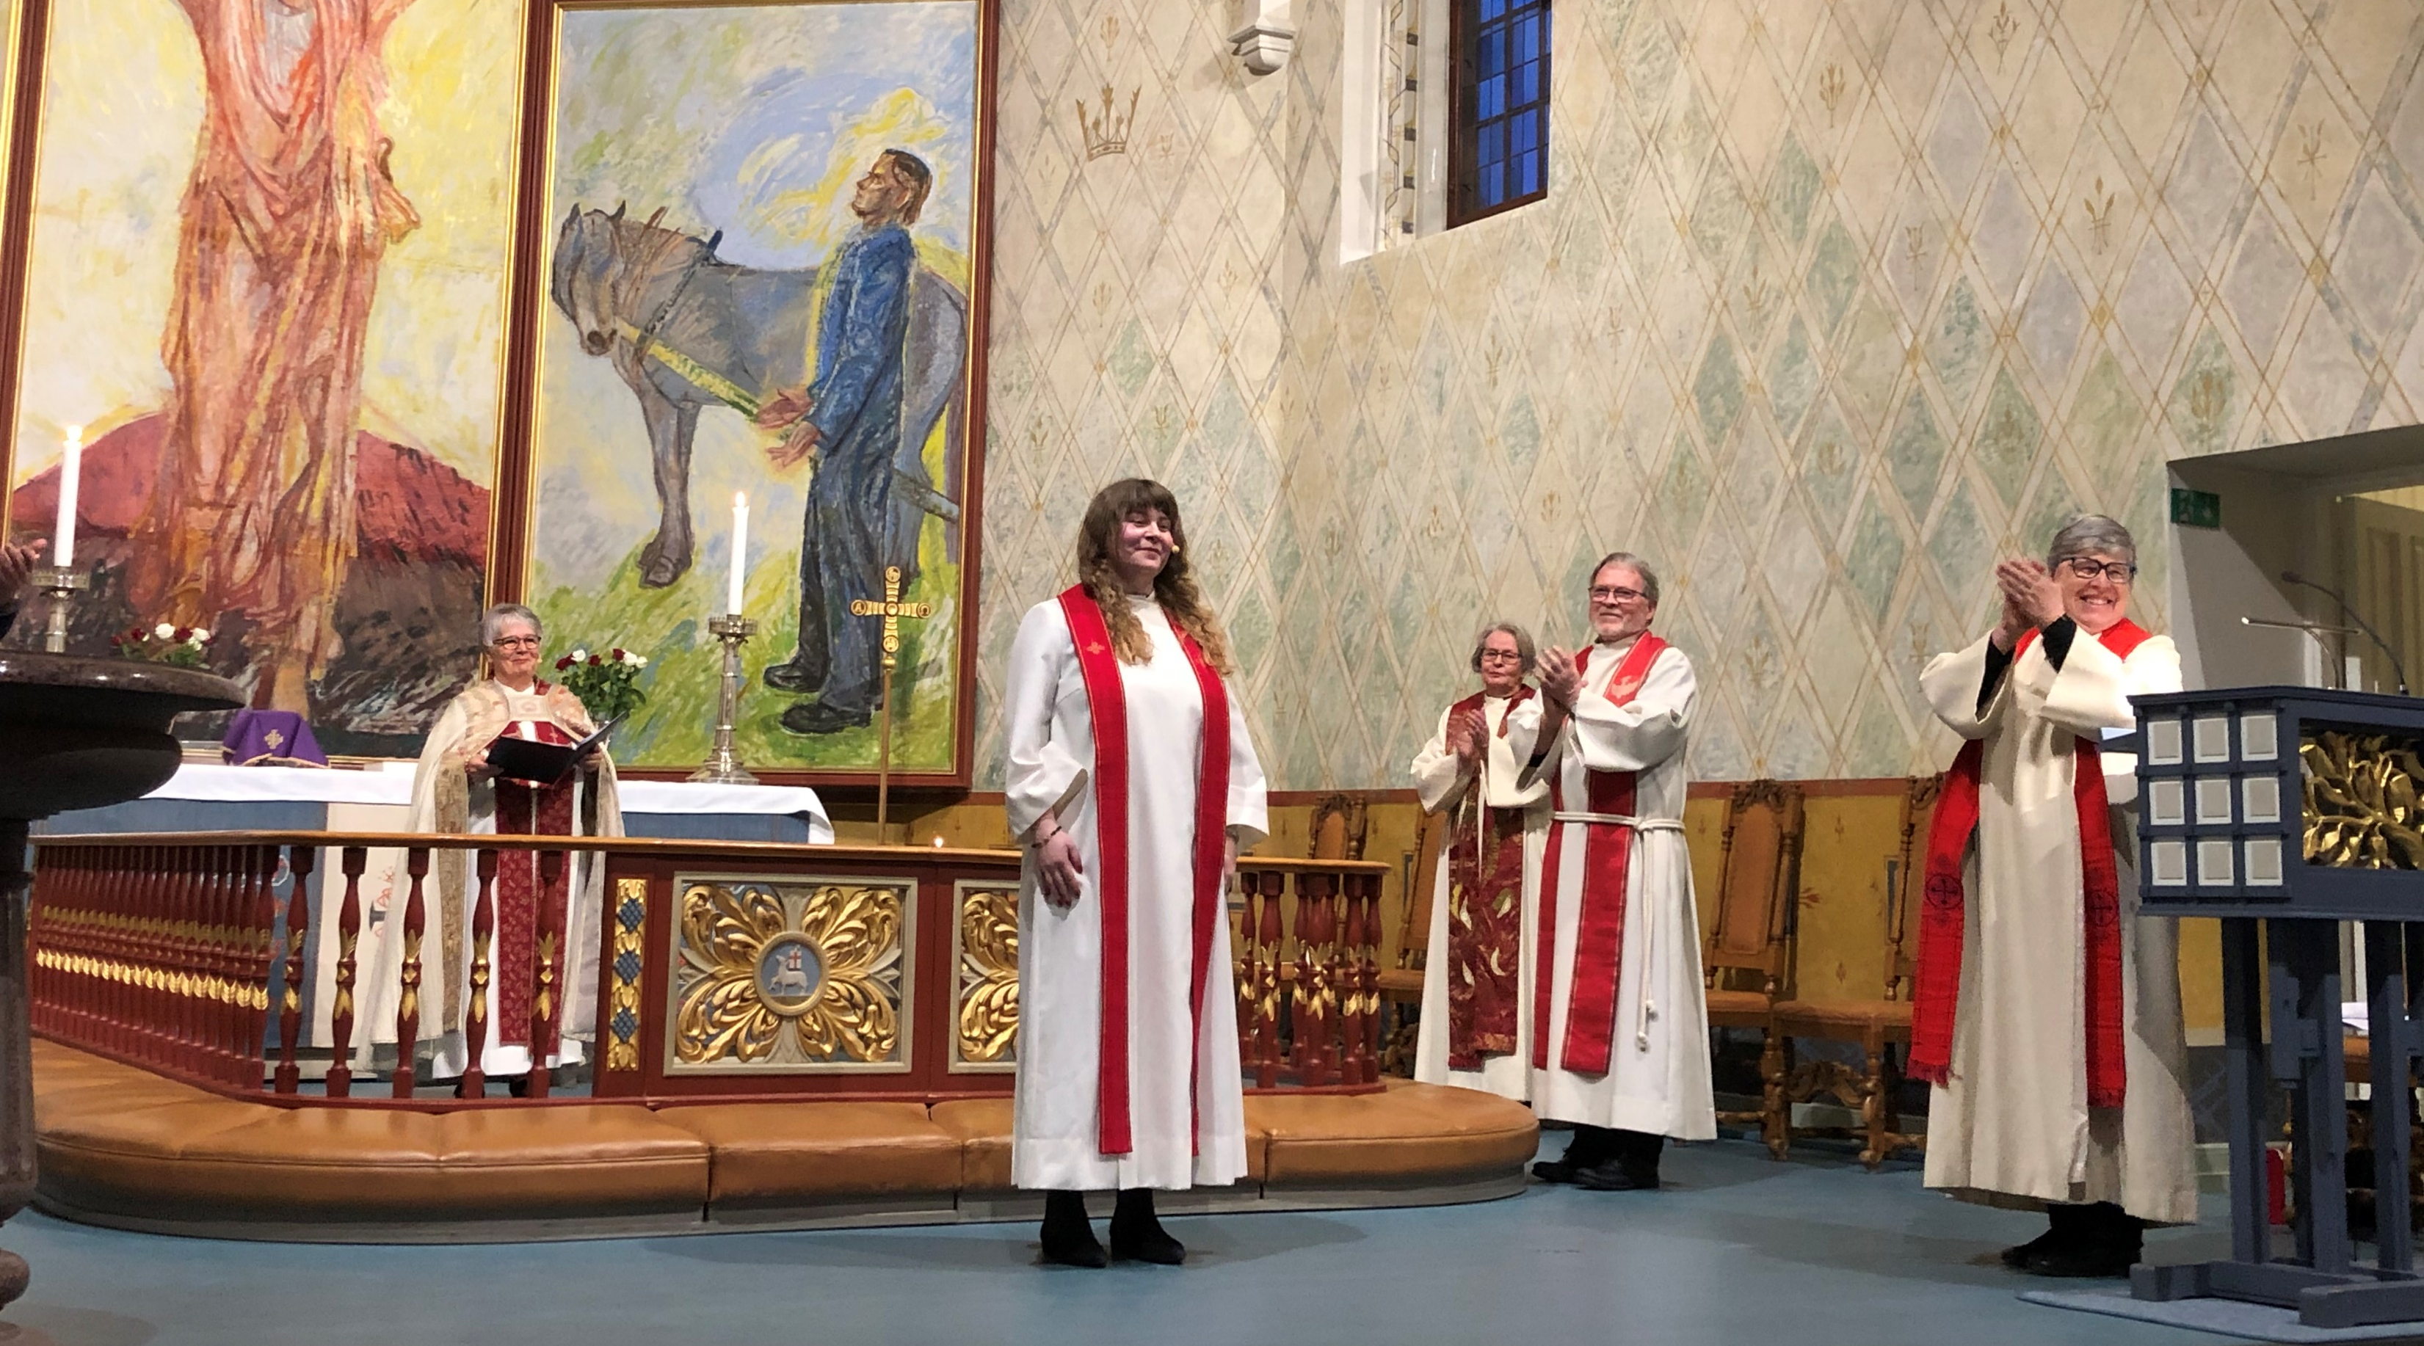
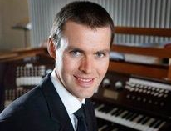
Notes:
Vi er en stor organisasjon som består av frivillige – prester og andre kirkelige ansatte. Dette er fundamentet vårt, og grunnmuren i arbeidet. Her er det SAMARBEID som må til for nå felles mål! Og vi må begynne her:

Slide 12
Felles forståelse
Notes:
Vi er på det nederste trinnet i trappa. Vi skal bygge en solid grunnmur, hvor det viktigste er FELLES FORSTÅELSE. Åssen gjør vi det?

Slide 13
Verktøy og virkemidler
Årsrapport
Statistikk
Visitaser
Prostebesøk i fellesråd / menighet
Idebank for oss i kirka https://www.facebook.com/groups/450158729741821
Ressursbanken - https://ressursbanken.kirken.no/
Mulige ildsjeler / ambassadører i arbeidet.

Slide 14
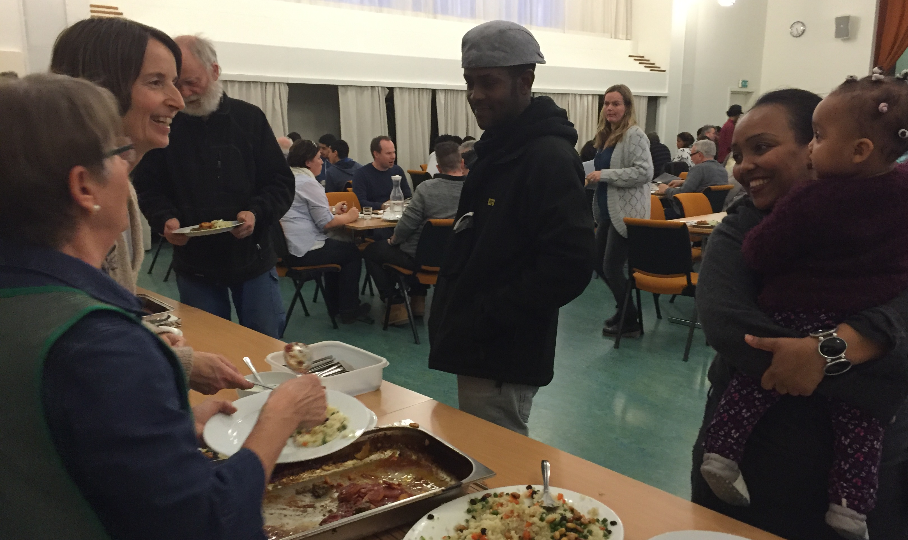
Ei kirke folk er glade for å tilhøre
Notes:
Alt begynner et sted. Nå er vi i gang, og dette er målet. Glade innbyggere som setter pris på å tilhøre folkekirka vår.

Slide 15
Du finner denne presentasjonen og annet ressursmateriale her:
https://kirken.no/nb-NO/bispedommer/Hamar/for-ansatte/kommunikasjon%20som%20oppdrag/
Jorun Vang
Kommunikasjonsrådgiver/sekretær for biskop
Telefon: +47 93499691/Sentralbord: +47 62 55 03 50
E-post: jv659@kirken.no
www.kirken.no/hamar

